Slide 1
مسابقة
5
أفضـــــــل

Slide 2
طريقة اللعب:
أسئلة لها عدة اجوبة
اكتب اجابتك
اذا كانت اجابتك من الـ 5 اجابات تحصل على نقاط!

Slide 3


Slide 4
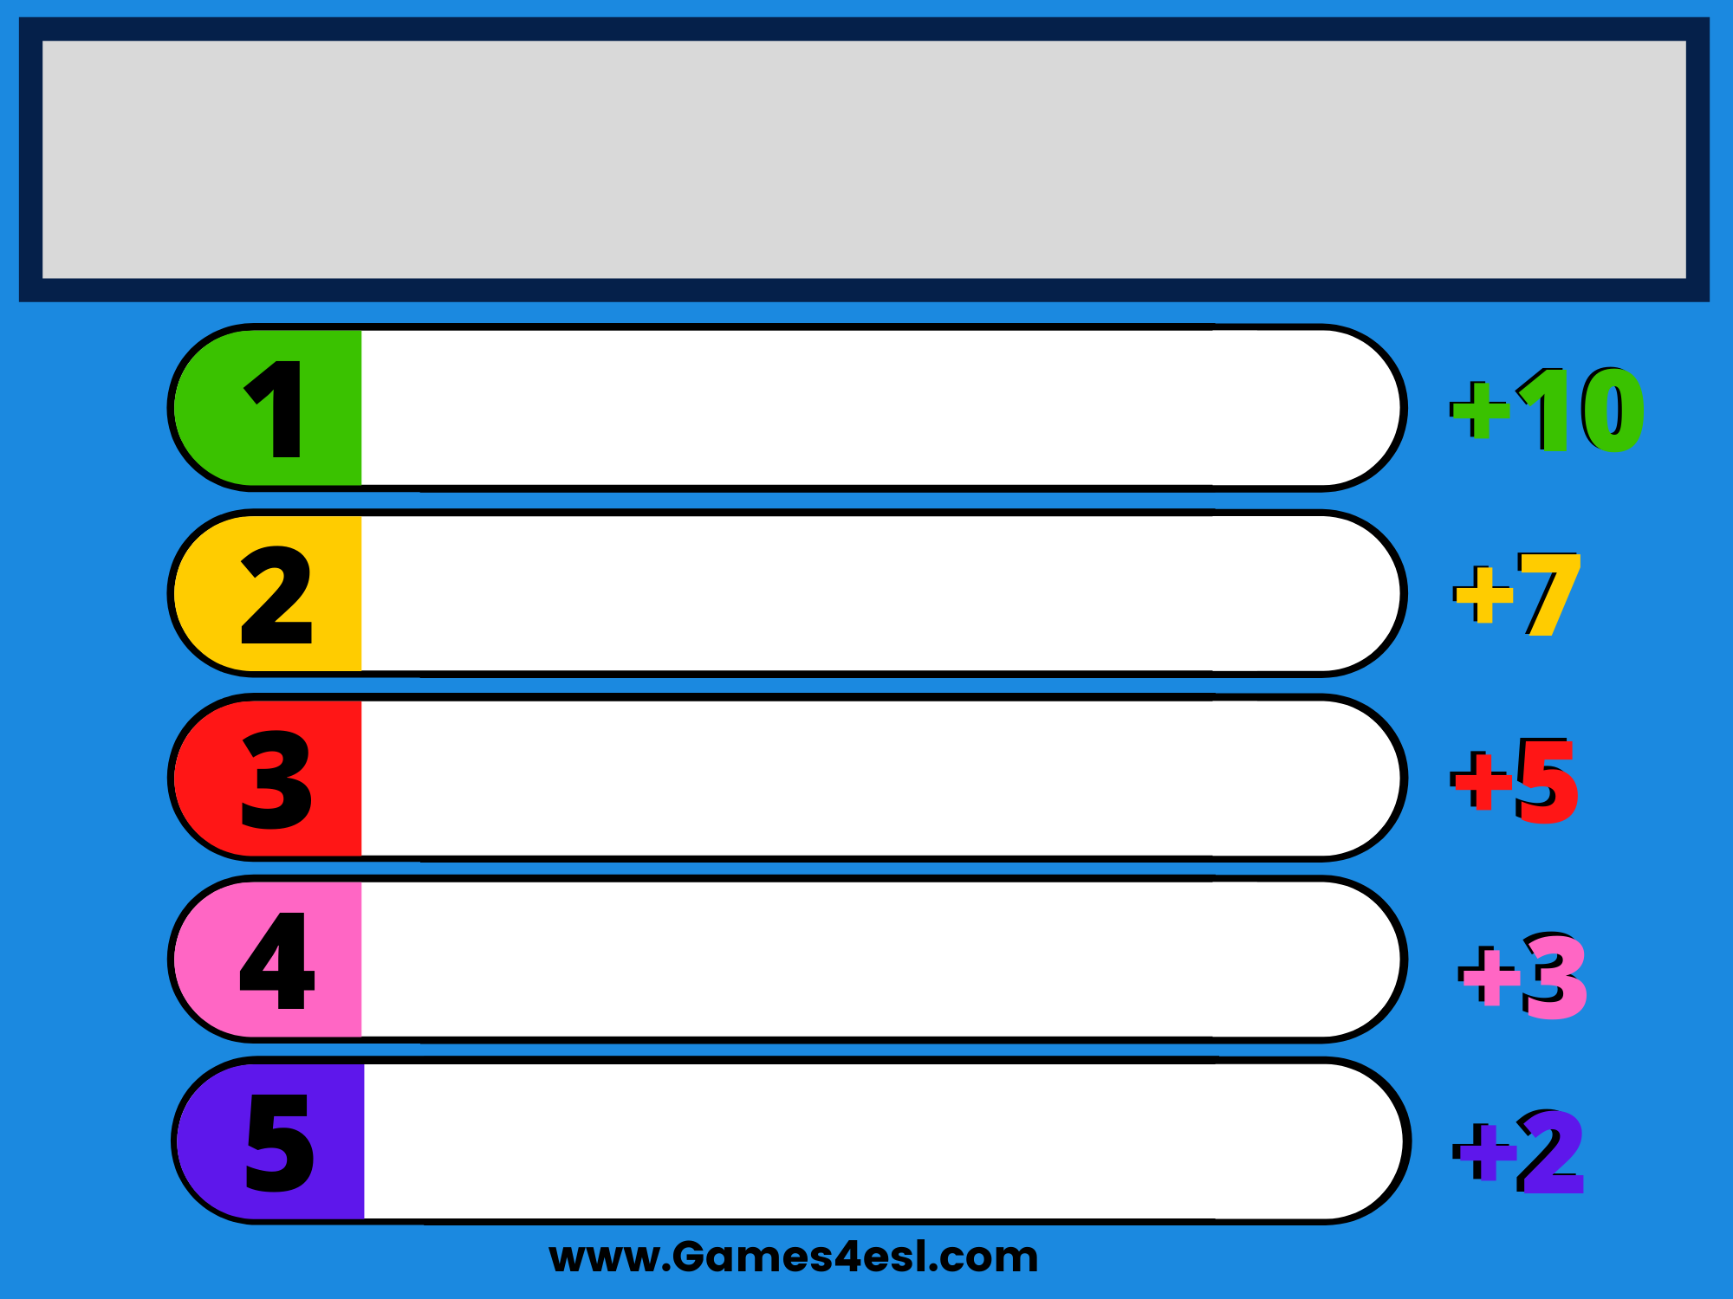
السؤال
الاجابة
الاجابة
الاجابة
الاجابة
الاجابة

Slide 5


Slide 6
السؤال
الاجابة
الاجابة
الاجابة
الاجابة
الاجابة

Slide 7


Slide 8
السؤال
الاجابة
الاجابة
الاجابة
الاجابة
الاجابة

Slide 9
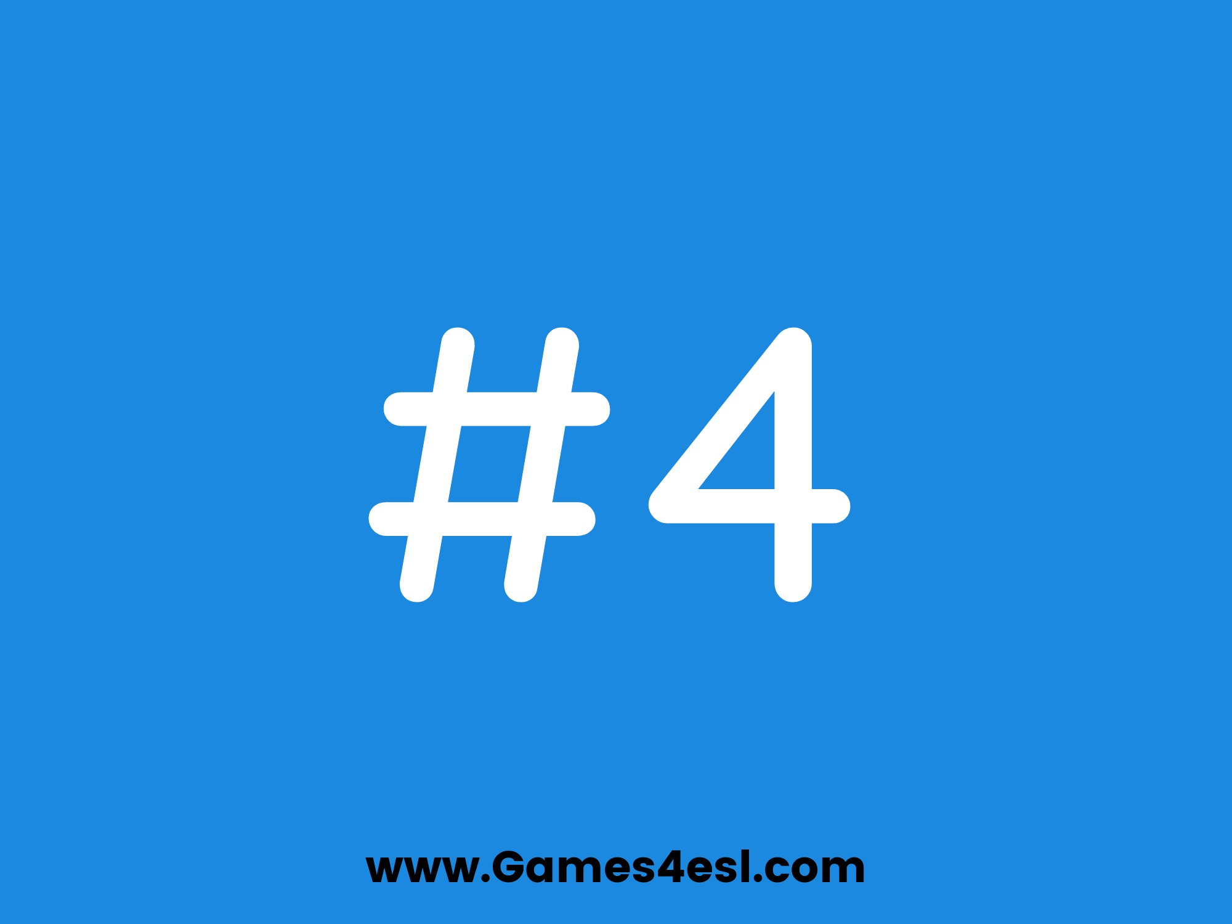

Slide 10
السؤال
الاجابة
الاجابة
الاجابة
الاجابة
الاجابة

Slide 11


Slide 12
السؤال
الاجابة
الاجابة
الاجابة
الاجابة
الاجابة

Slide 13
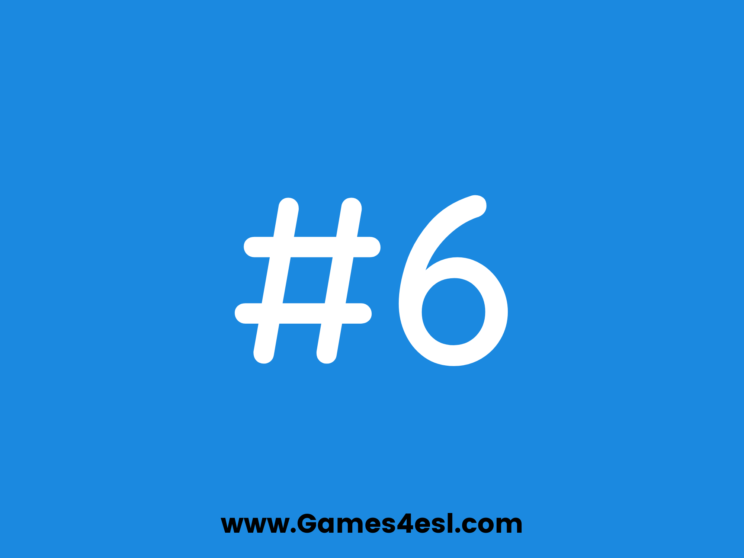

Slide 14
السؤال
الاجابة
الاجابة
الاجابة
الاجابة
الاجابة

Slide 15
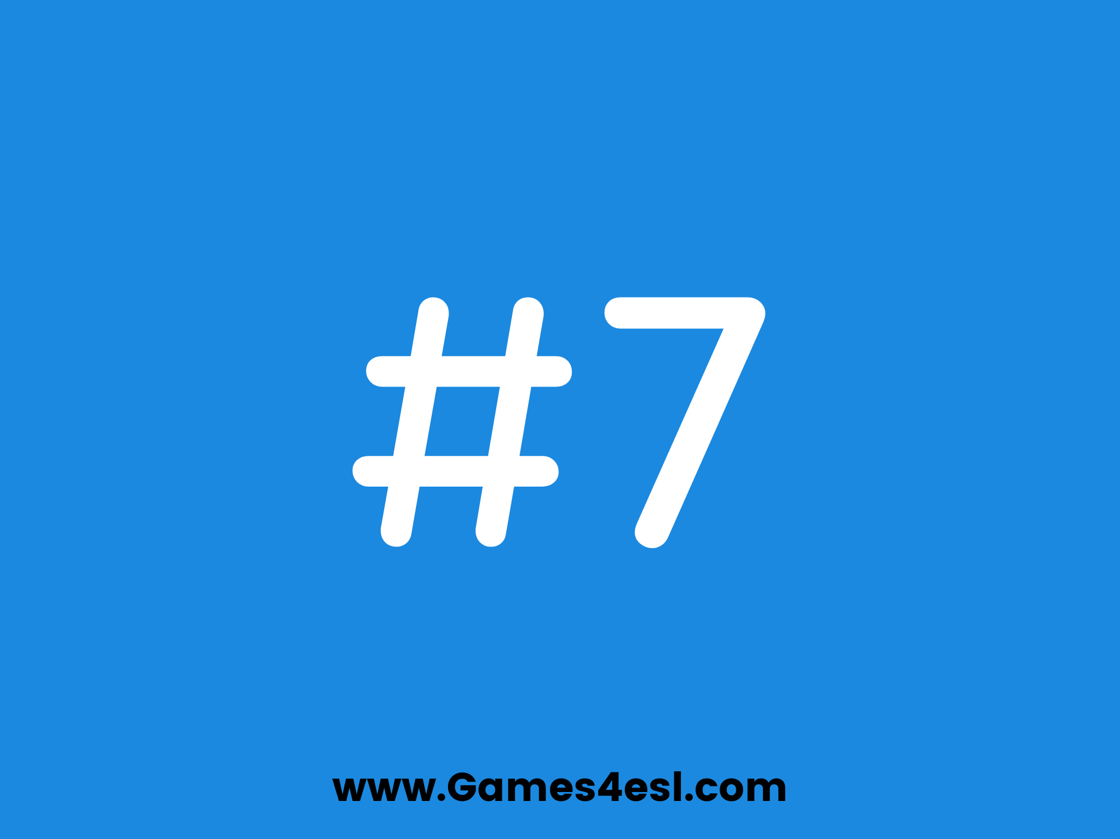

Slide 16
السؤال
الاجابة
الاجابة
الاجابة
الاجابة
الاجابة

Slide 17


Slide 18
السؤال
الاجابة
الاجابة
الاجابة
الاجابة
الاجابة

Slide 19
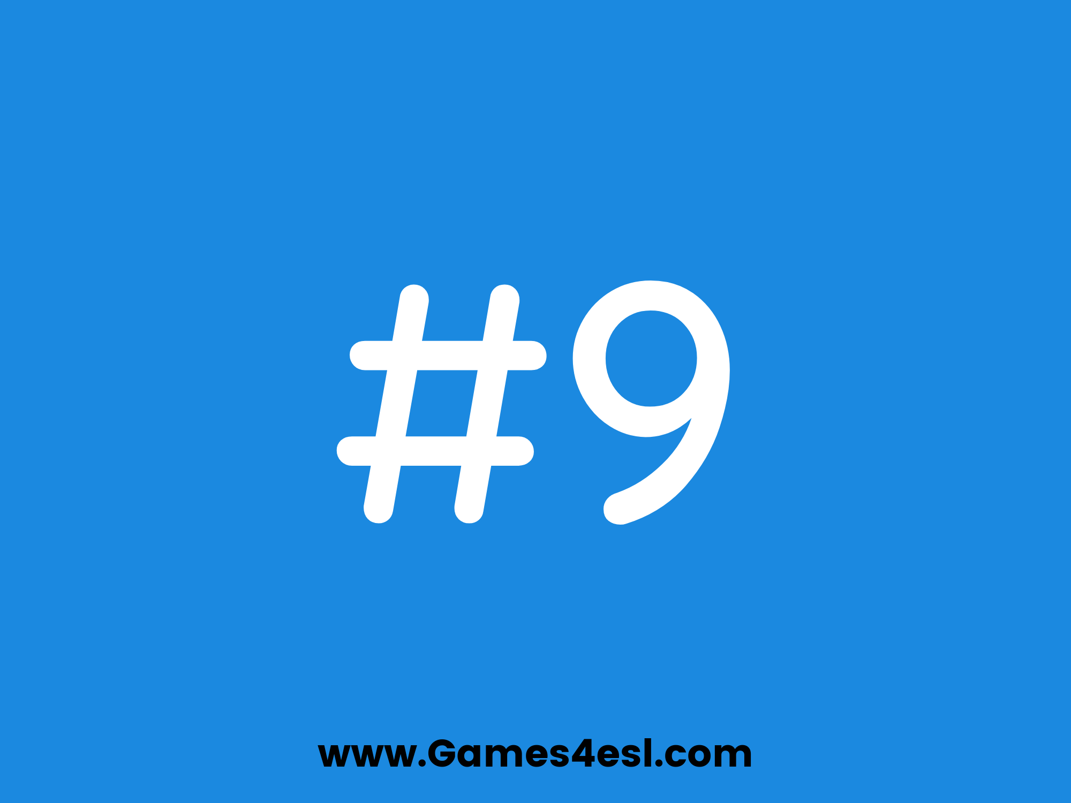

Slide 20
السؤال
الاجابة
الاجابة
الاجابة
الاجابة
الاجابة

Slide 21
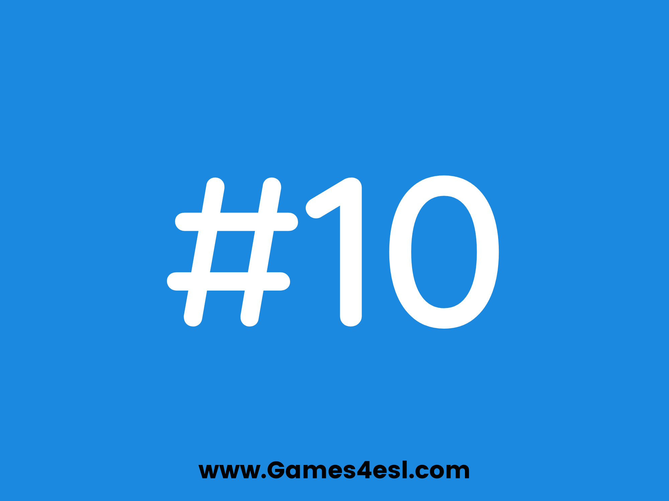

Slide 22
السؤال
الاجابة
الاجابة
الاجابة
الاجابة
الاجابة

